Slide 1
09:45
2 Pixels naar links

Slide 2
11:30
2 Pixels naar links

Slide 3
DAVY RIETVELD
MARCO DRIESPRONG
E-learning Consultant
Trainer
The Courseware Company
Nationale Nederlanden

Slide 4
Casus Nationale Nederlanden
2 Pixels naar links
Programma
Bouwen van Templates
Maak je eigen Template
Wrap-up

Slide 5
Template!

Slide 6
Onderdelen van een Template
KLEURENSCHEMA
FONTS
PLAYER
LAYOUTS
1
2
3
4

Slide 7
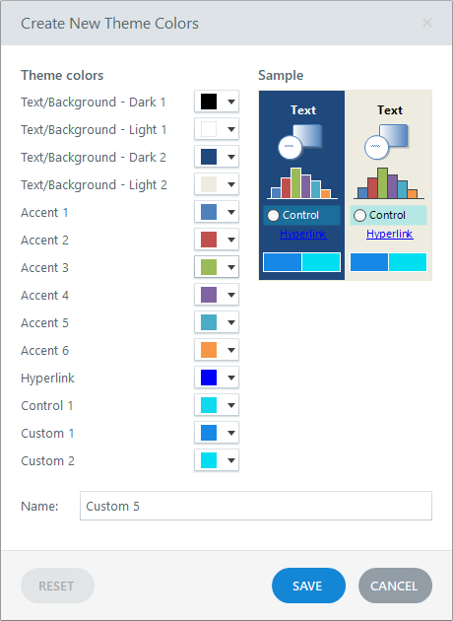
Kleurenschema
Instellen
van het kleurenschema
Kleurenschema’s bepalen alle standaard kleuren in de module.

Slide 8
Kleurenschema
Standaard tekstkleur voor op slides met een lichte achtergrond
Terug te vinden als achtergrond stijl in de Design tab (Design>Background Styles)
Standaard tekstkleur voor op slides met een donkere achtergrond
Terug te vinden als achtergrond stijl in de Design tab (Design>Background Styles)
Meer slide achtergrond stijlen in de Design tab (Design > Background Styles)
Standaard vul kleur voor shapes, captions, stijl 1 en 2 bij radio buttons en check boxes
Standaard kleuren die je kunt selecteren in de opmaak vensters in Storyline
Standaard kleur van hyperlinks
Standaard kleur van knoppen
De hover kleur voor knoppen en antwoord opties bij vragen.
M.u.v. Sleepitems, drop-down vragen, en de Likert scalel vragen, deze gebruiken Custom 2
Standaard kleur van stijl 3 en 4 bij radio buttons en check boxes
De hover kleur voor Sleepitems, drop-down vragen en de Likert scale vragen

Slide 9
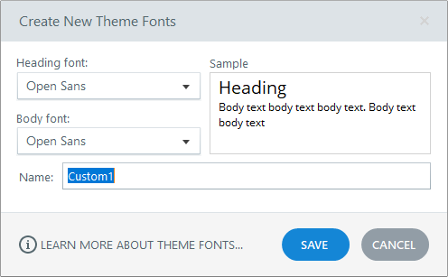
Fonts
Instellen
van de standaard fonts
De standaard fonts zijn de standard lettertypes die gebruikt worden voor titels en tekst.

Slide 10
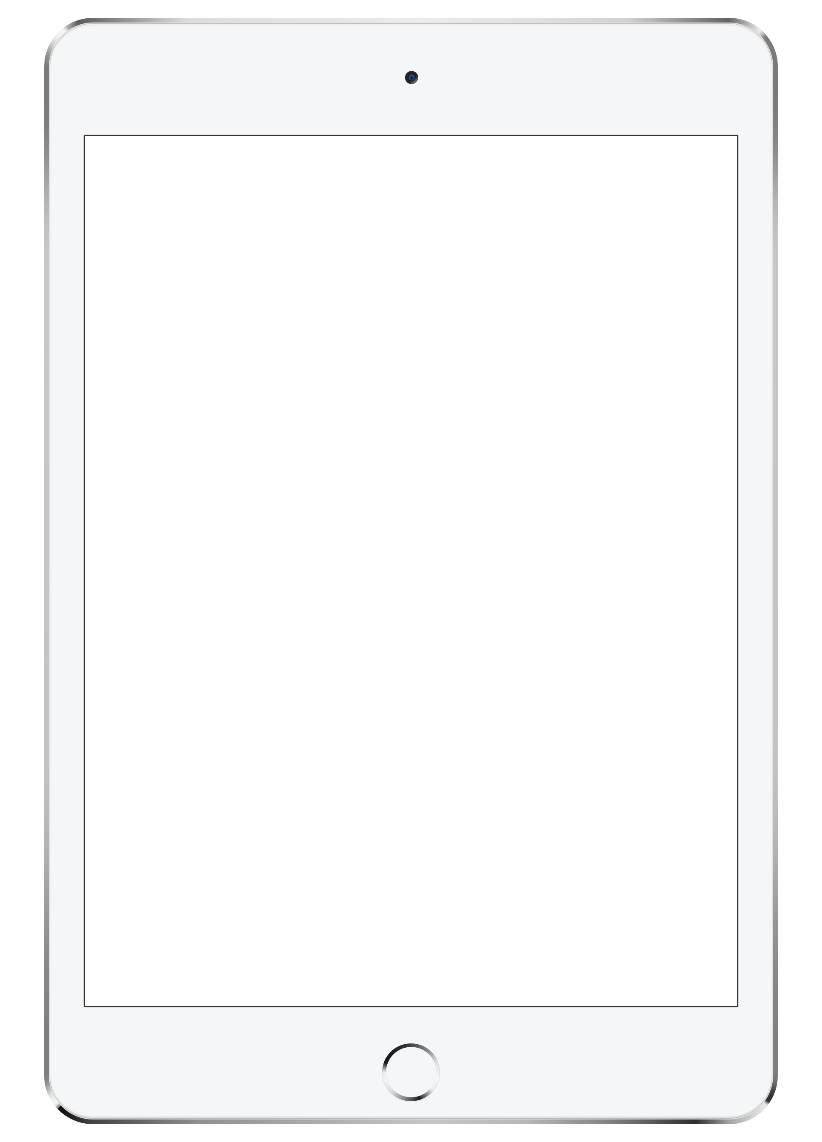
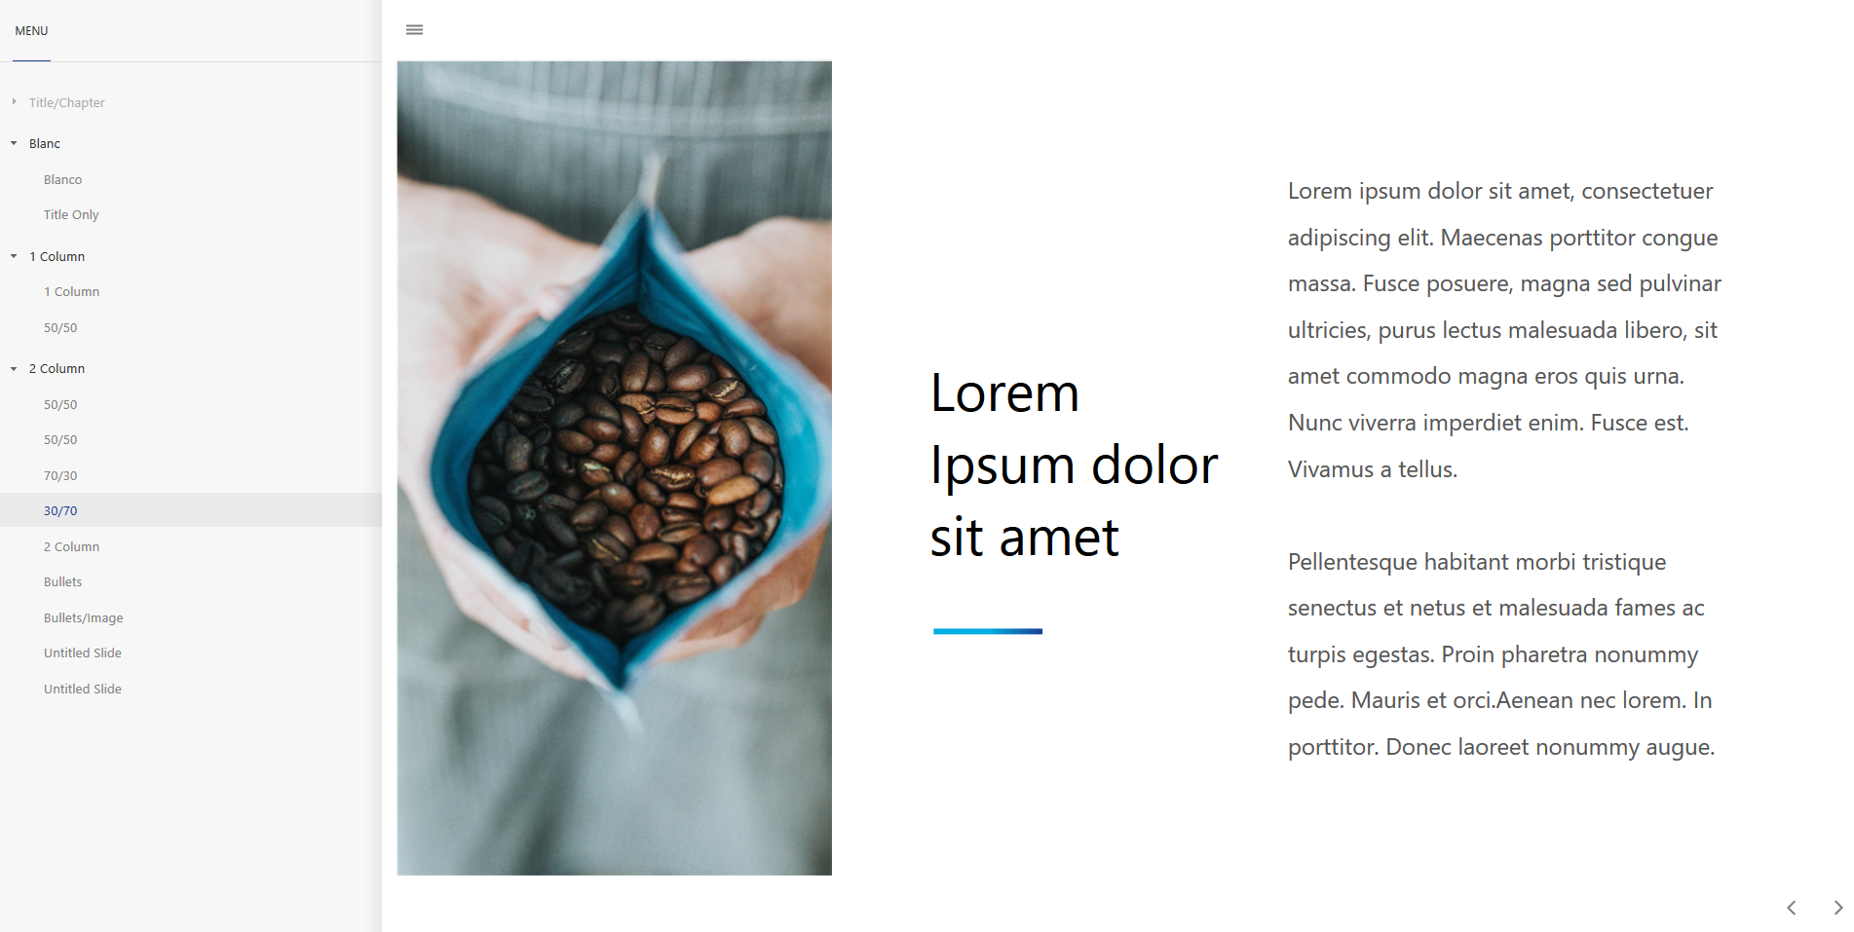
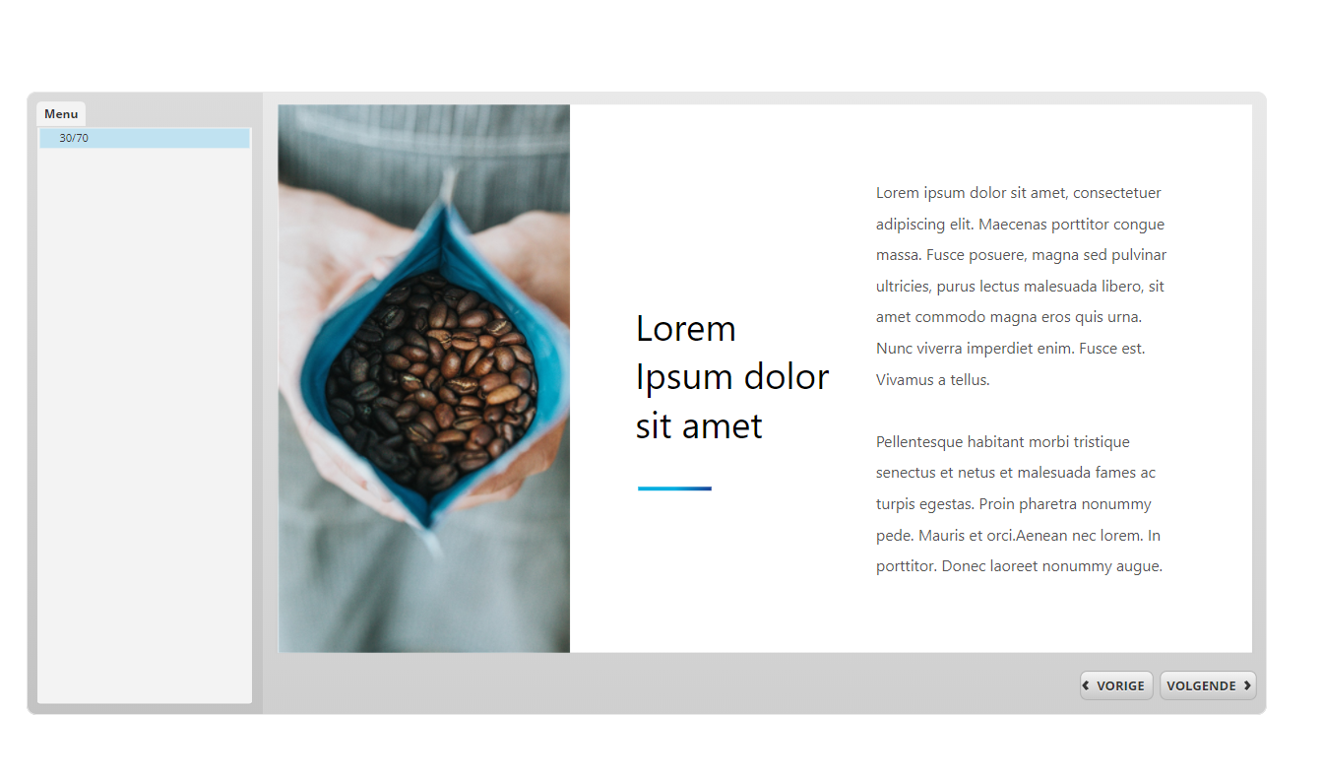
Player
Instellen
van de Player
Keuzes in de player hebben invloed op de layouts die je gaat maken.

Slide 11
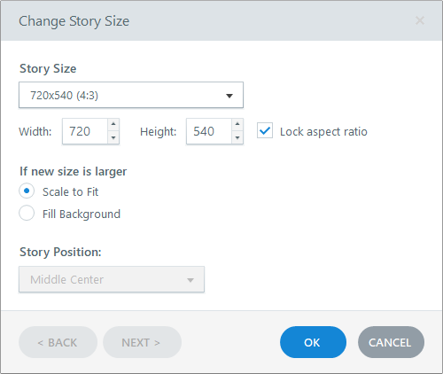
Layouts
Het bepalen van de Story Size
Bepaal de afmeting van je slides altijd vooraf! Dit voorkomt dat je de slides later moet schalen/aanpassen.

Slide 12
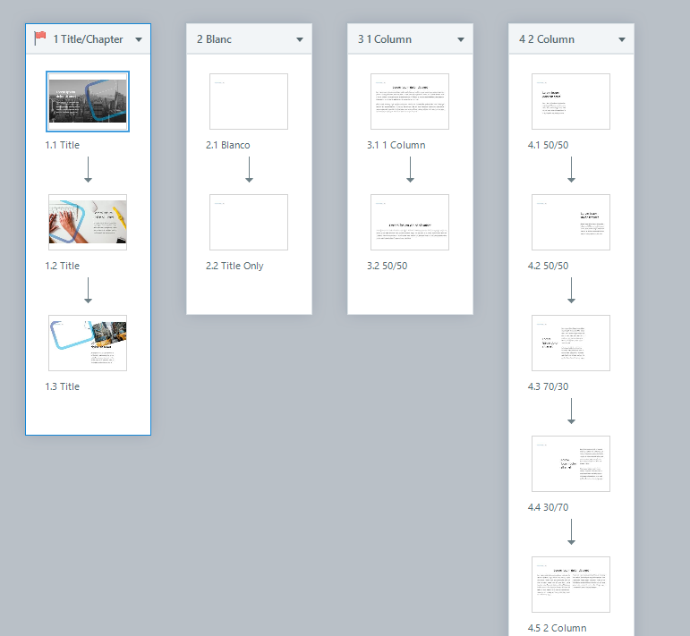
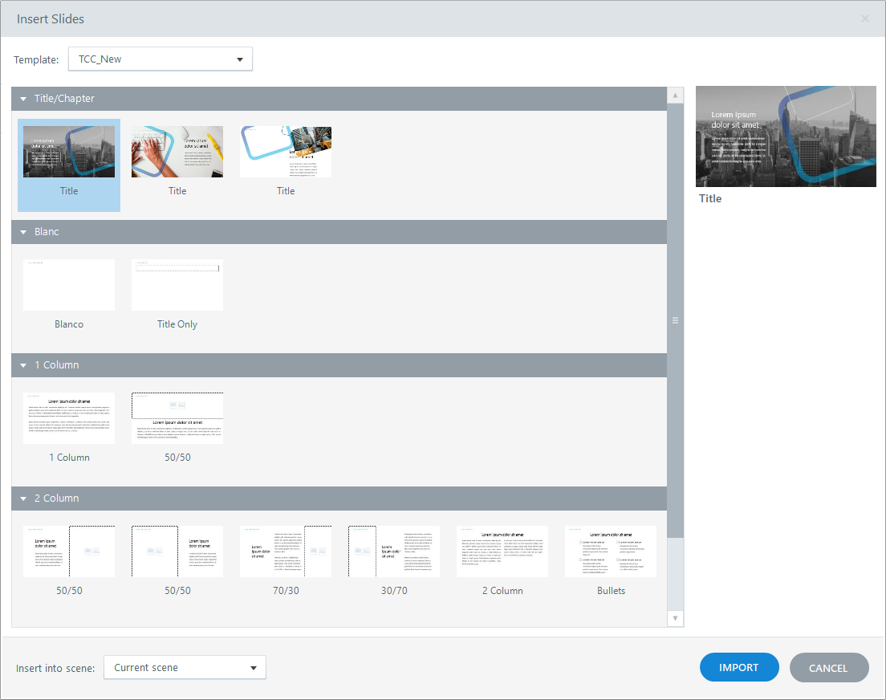
Layouts
Indeling
van de Layouts
Scenes worden layout categoriën in bij het invoegen van slides uit de Template.

Slide 13
Layouts
Bepaal welke Layouts je vaak gebruikt
Bijvoorbeeld:
Titelschermen
Layouts met 1 kolom
Layouts met 2 kolommen
Toetsvragen

Slide 14
Master Slide
Layouts
Title and Content Layout
Bepaal wat er in de
Slide Master moet komen
Title Only
Layout
Komt het element terug op iedere pagina?
Zet deze dan in de Slide Master!
(View > Slide Master)
Alles wat je plaatst op:
Master Slide: Komt overal terug
Master Layouts: Komt alleen terug in deze specifieke layout
2 Column
Picture Right
Layout
2 Column
Picture Left
Layout
Question Layout

Slide 15
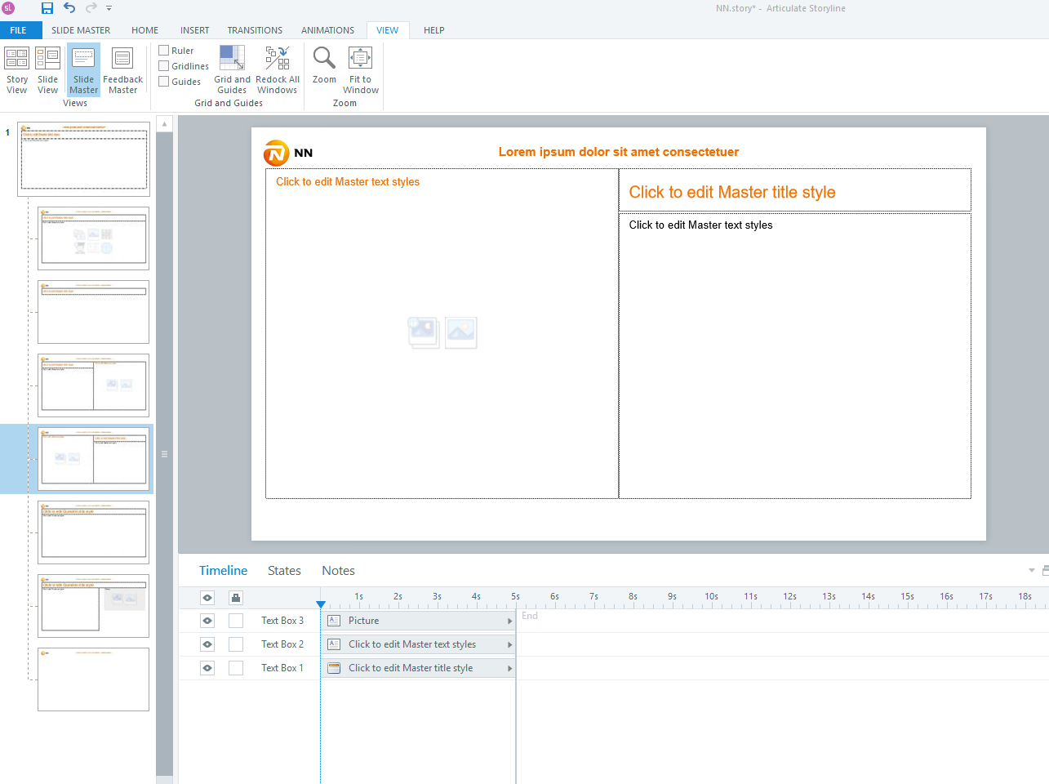
Wanneer
WEL de
Slide Master?
1) Wanneer het op iedere pagina terug moet komen.
2) Wanneer je er op de slide zelf geen invloed op uit wilt oefenen.
Bijv:
Logo’s
Design elementen
Placeholders

Slide 16
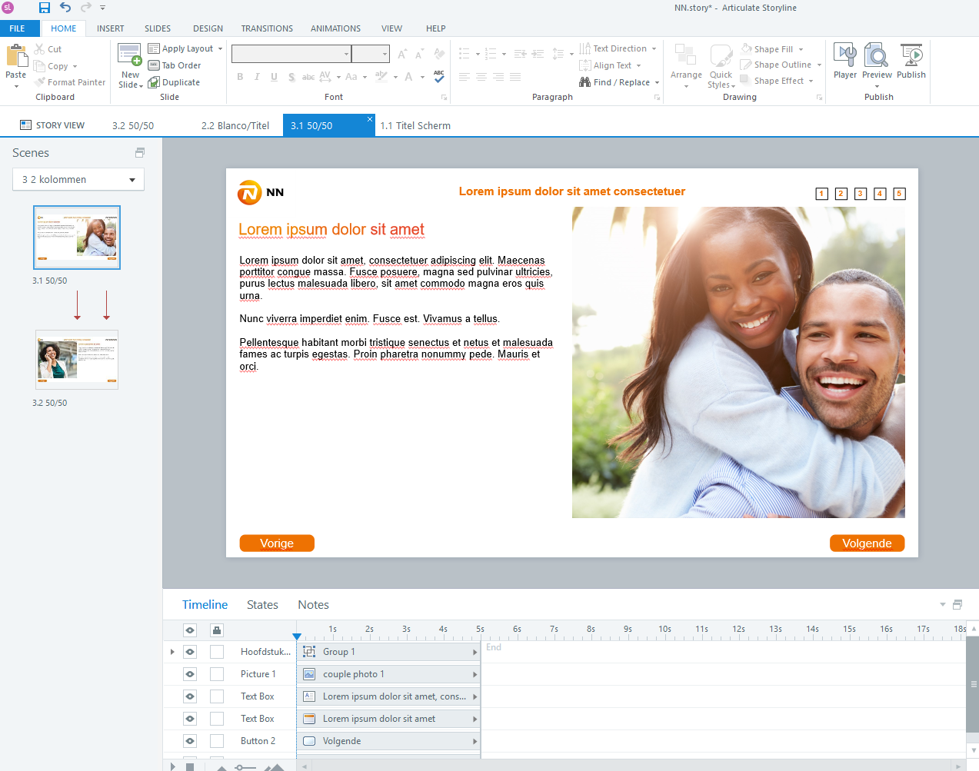
Wanneer
NIET de
Slide Master?
1) Wanneer het niet op iedere pagina terug moet komen.
2) Wanneer je er op de slide zelf wel invloed uit wilt oefenen.
Bijv:
Prev/Next Knoppen
Interacties

Slide 17
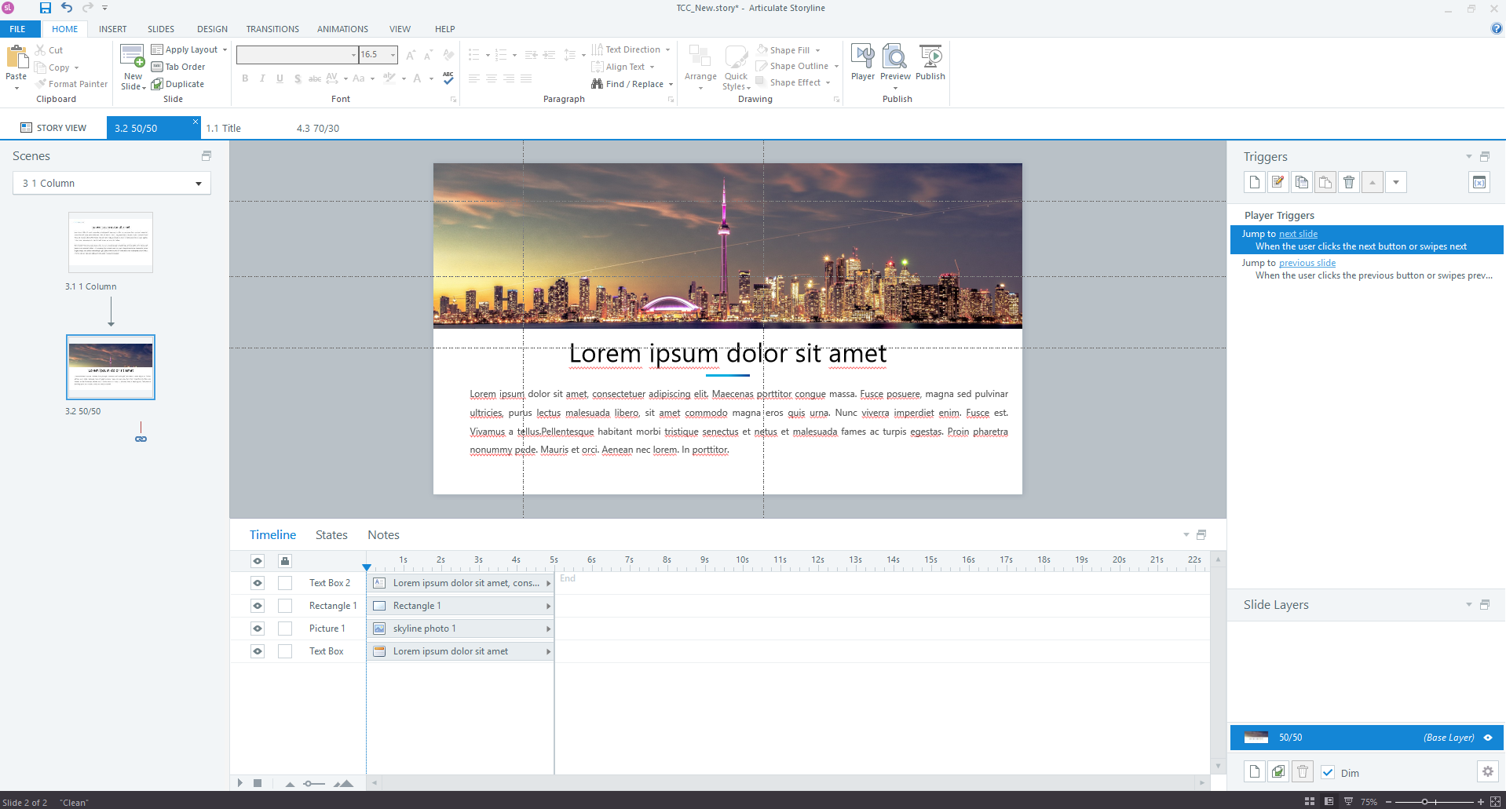
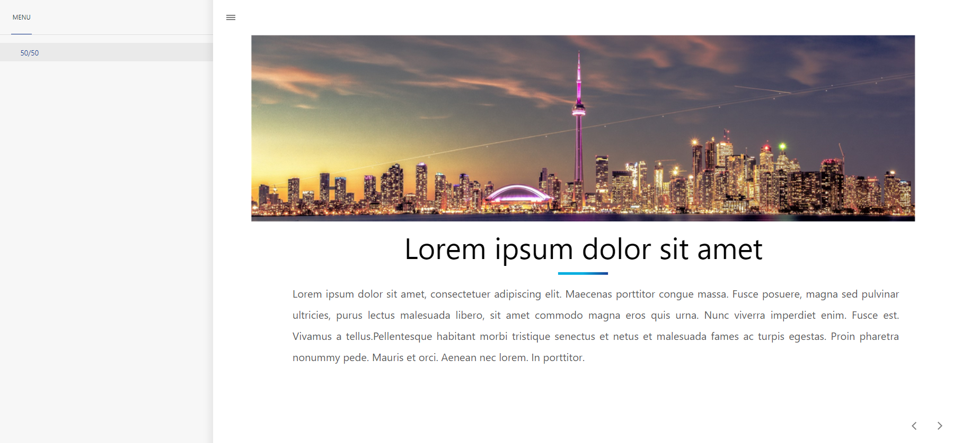
Layouts
Bouw
de Layouts
Bouw de layouts die je vaak gebruikt.
Let op: Je kunt later altijd nog layouts toevoegen aan de template.

Slide 18
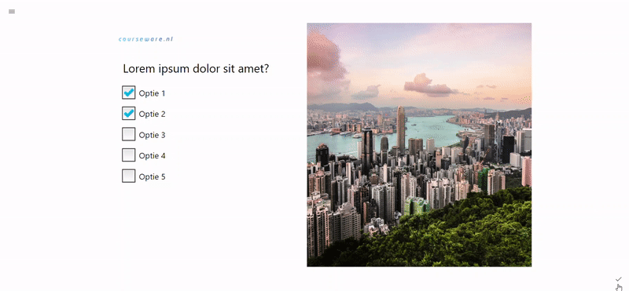
Layouts
Stel de
Feedback Master in
Stel voor toetsvragen de Feedback Master in via:
View > Feedback Master
Deze bepaalt de standaard look & feel van
alle feedback schermen bij toetsvragen.

Slide 19
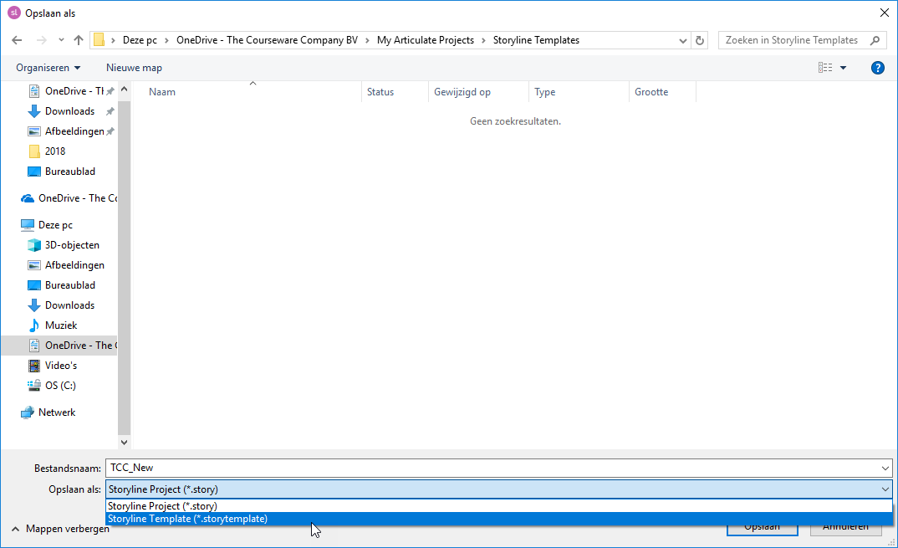
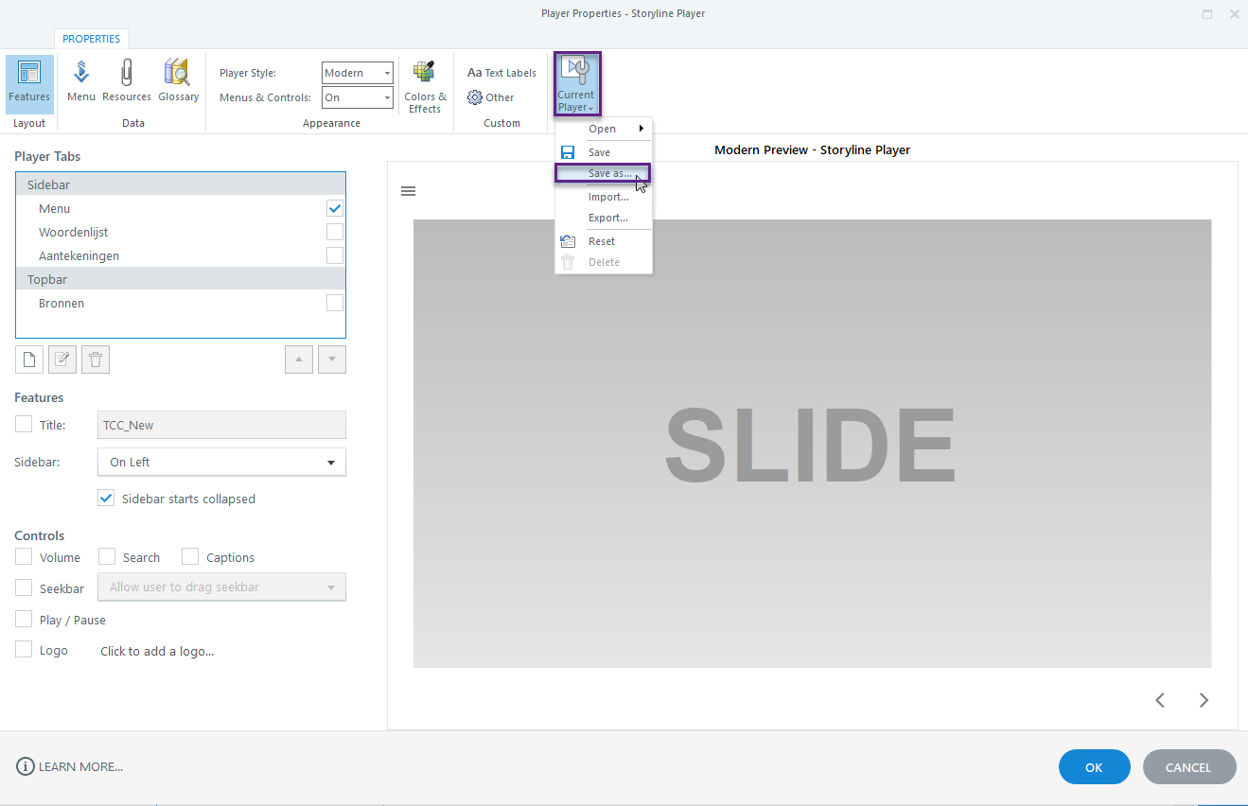
1
Layouts
Installeer de Template
2
Installeer bij iedere gebruiker de volgende onderdelen van de template:
Slide Layouts
Sla de module op als .storytemplate
Player
Sla de player op via:
Player Properties > Current Player > Save As

Slide 20
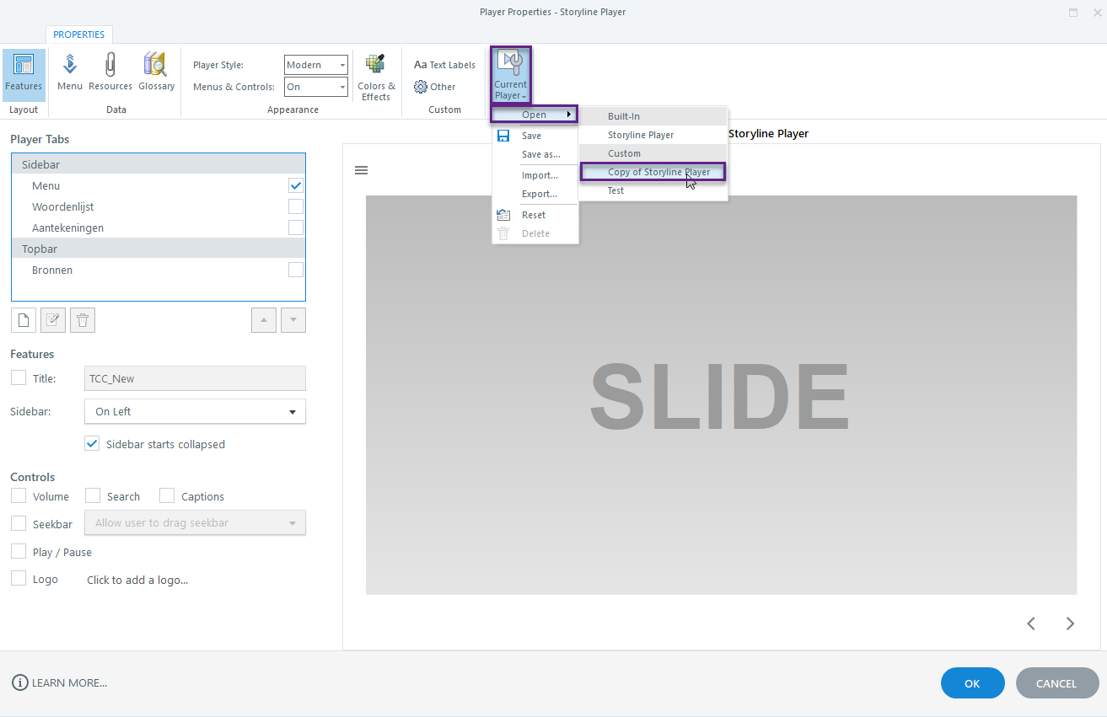
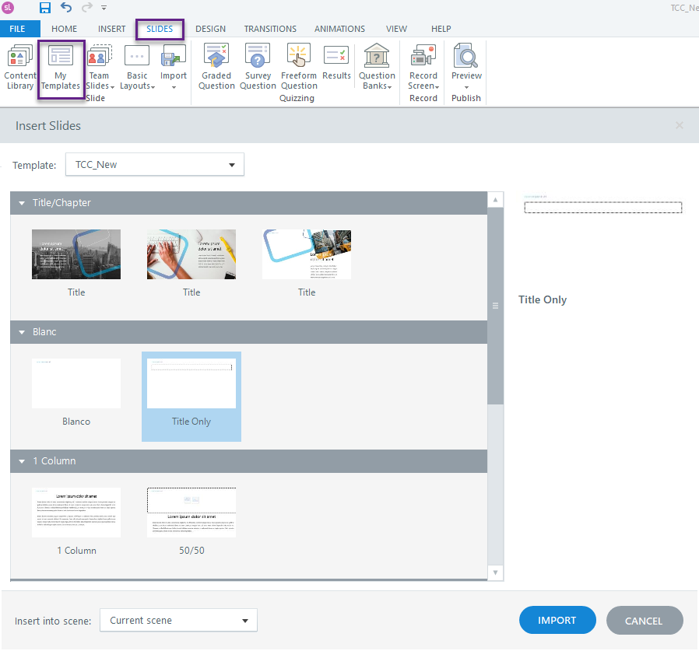
1
Layouts
Activeer de Template
Bij een nieuw project:
Activeer de Player via:
Player Properties > Current player > Open
Pas de Story Size aan zodat deze gelijk is aan de Story Size van de Template:
Design > Story Size
Voeg Template Layouts in via:
Slides > My Templates
Kleurenschema’s worden bij het invoegen van Layouts vanuit de Template automatisch geactiveerd
3

Slide 21
Aan de slag met …..
Wat plaats je waar?
Kleurenschema
Scenes
Player
Plaats in je module de volgende elementen:
Twee knoppen die aan de volgende eisen moeten voldoen:
Op alle slides zichtbaar.
15 pixels uit de kantlijnen.
Oranje van kleur, witte tekst.
Ronde hoeken.
Eén ‘verder’ knop die werkt.
Eén ‘terug’ knop die werkt.
Logo op elke slide :
Linksboven in de slide.
15 pixels uit de kantlijnen.
Titel van de module op elke slide:
Vanaf rechtsboven in de slide
15 pixels uit de kantlijnen
Stel een kleurenschema in en houdt rekening met de volgende eisen van de klant:
Alle knoppen op je slides moeten oranje worden.
Alle overige ‘shapes’ in je module zijn wit.
De tekstkleur op donkere vlakken is wit.
De tekstkleur op lichte vlakken is zwart.
De achtergrond van je module is wit.
Voer een categorisering door in je layout en maak hiervoor de volgende scenes aan:
Scene 1: Titel
Scene 2: Blanco
Scene 3: 1 Kolom
Scene 4: 2 Kolommen
Scene 5: Quiz
Schakel de player volledig uit voor jouw module.
Je krijgt maximaal 25 minuten de tijd om deze opdracht uit te voeren.

Slide 22
Wrap-up

Slide 23
Bedankt voor jullie aandacht!

